Slide 1
Semantisatieverhaal B:
Op zolder doe ik wel eens wat oefeningen met mijn lijf. Opdrukken en zo. Veel bewegen is gezond, dat is een feit. Dat is zeker. Maar echt goed sporten thuis… dat kwam niet echt van de grond; dat was nog geen succes. Dus ik dacht: ik wil het anders! Ik ging op zoek naar een sport om elke week naartoe te gaan. Ik had een missie; een reis met een speciale opdracht of taak. Mijn missie was: gezond blijven en elke week een sport beoefenen die ik leuk vind. Elke week hè! Dus niet na een paar keer weer stoppen. Ik heb zulke fases zo vaak gehad. Een fase is een bepaalde tijd waarin iets gebeurt of verandert. Dan begon ik enthousiast, maar naar een paar weken stopte ik weer. Niks werd permanent, of blijvend.
Vorige week ben ik naar een fitnesshal gegaan. Daar waren zóveel sportapparaten dat ik er wel de hele zaterdag kon verblijven. Verblijven betekent ergens voor een bepaalde tijd zijn. Je kunt verschillende componenten of onderdelen trainen: benen, bovenlijf, of je totale conditie. Ik ging eerst op de loopband hardlopen. Om mijn conditie te trainen. Zo’n loopband bootst een weg na waarop je rent. Nabootsen betekent nadoen. Daarna ben ik op een roeiapparaat gegaan. Maar weet je wat er toen gebeurde? Ik scheurde uit mijn broek!! Die sportbroek had zijn beste tijd dus wel gehad. Die werkte niet meer zo goed als voorheen. Dus toen had ik een probleem. Ik ging op zoek naar een medewerker van de sporthal. De sporthal bleek bemand te zijn door heel aardige mensen. Bemannen betekent van personeel voorzien. Een van de personeelsleden heeft me toen een broek te leen gegeven. Zo kon ik door met sporten en normaal naar huis fietsen. Heel fijn!
B
Notes:
Woordenoverzicht
bemannen: van personeel voorzien
niet van de grond komen: niet slagen, geen succes hebben
het is een feit: het is zeker, waargebeurd
de missie: de reis met een speciale opdracht of taak
de component: het onderdeel
permanent: blijvend, niet tijdelijk
de fase: de stap, een bepaalde tijd waarin iets gebeurt of verandert
verblijven: ergens voor een bepaalde tijd zijn
nabootsen: nadoen
zijn beste tijd gehad hebben: niet meer zo goed werken als voorheen

Slide 2
Gerarda Das
Marjan ter Harmsel
Mandy Routledge
Francis Vrielink
Week 48 – 28 november 2023
Niveau B

Slide 3
het is een feit

Slide 4
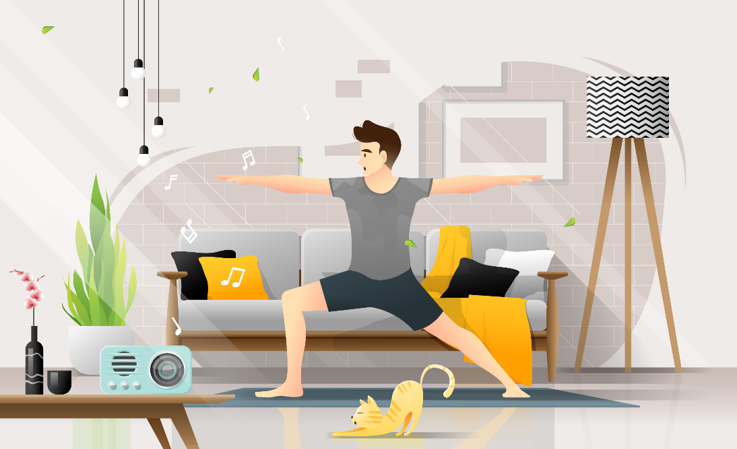
niet van de grond komen

Slide 5
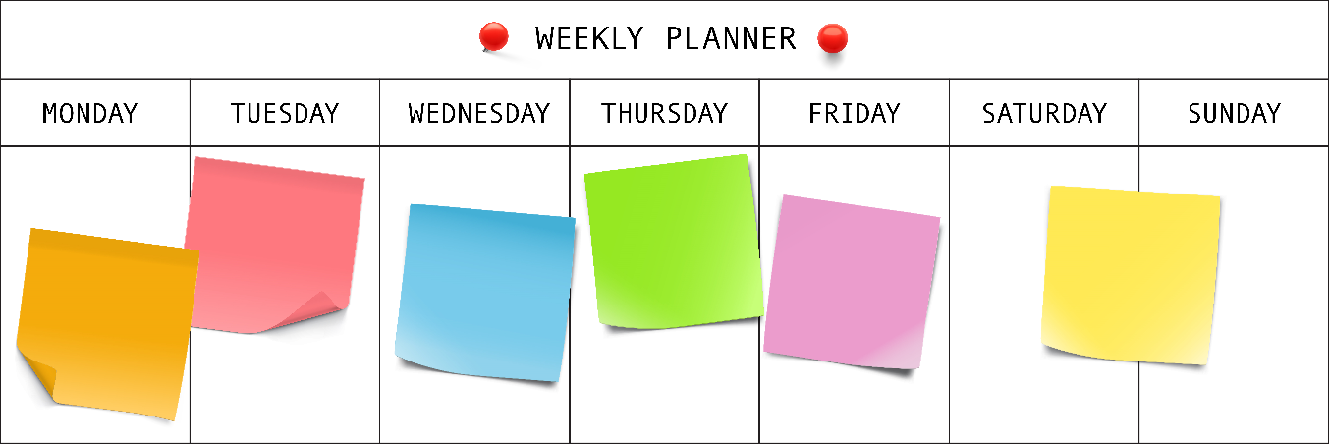
de missie
sporten

Slide 6
de fase

Slide 7
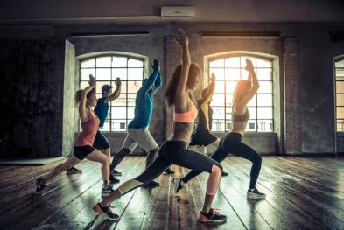
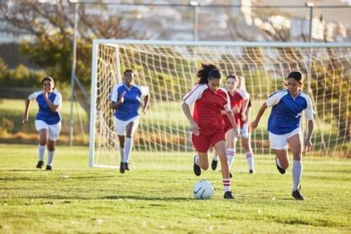
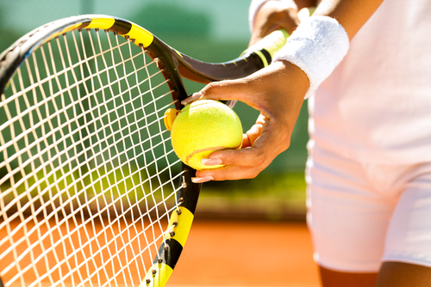
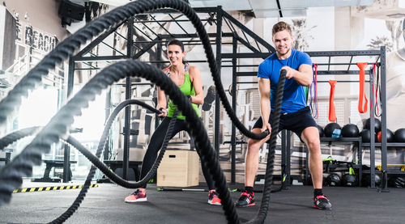
permanent

Slide 8
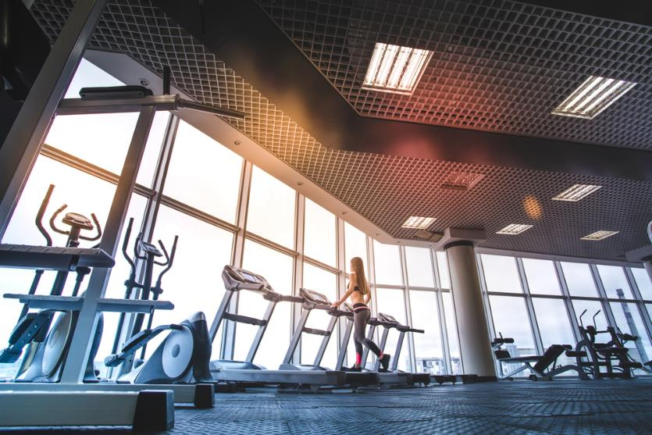
verblijven

Slide 9
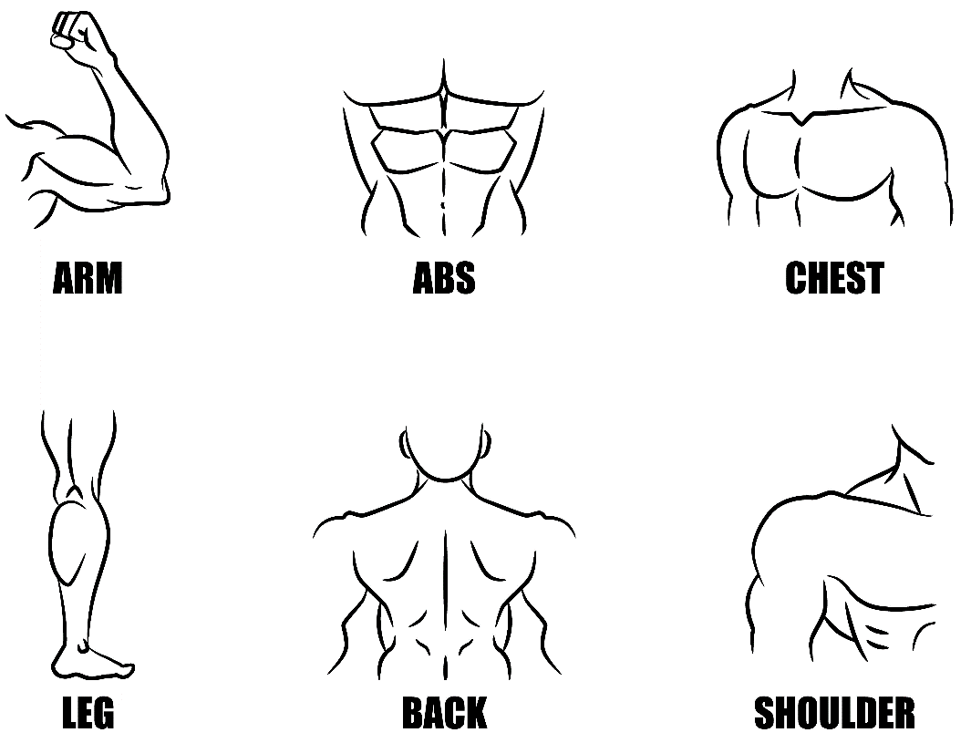
de component

Slide 10
nabootsen

Slide 11
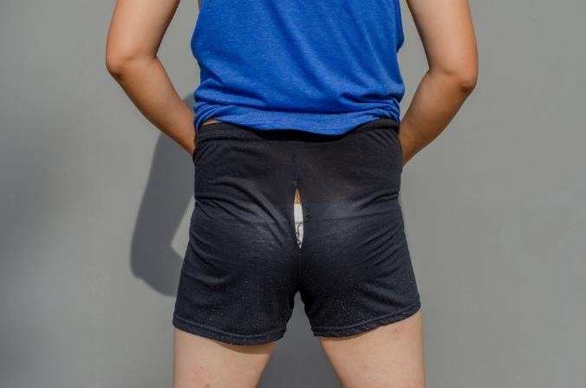
zijn beste tijd gehad hebben

Slide 12
bemannen

Slide 13
Op de woordmuur:

Slide 14
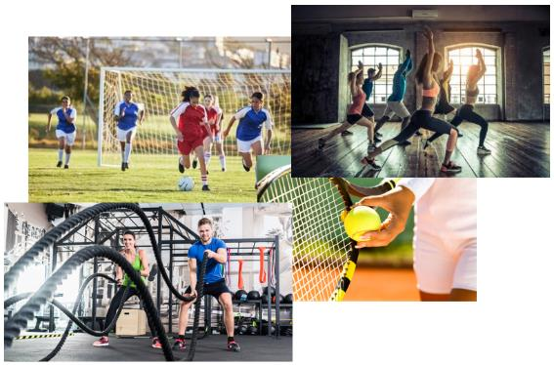
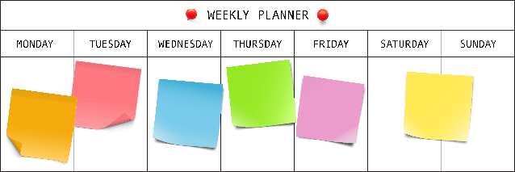
voorlopig
permanent
= de komende tijd
De sporten die ik tot nu toe heb geprobeerd waren tijdelijk.
= blijvend, voor altijd, niet tijdelijk
Ik hoop dat het wekelijks sporten permanent wordt.
sporten

Slide 15
nabootsen
vernieuwen
= nadoen, namaken
Zo’n loopband bootst een weg na waarop je rent.
= iets nieuws doen of maken
Ze proberen sporten steeds te vernieuwen, zodat het leuk blijft.

Slide 16
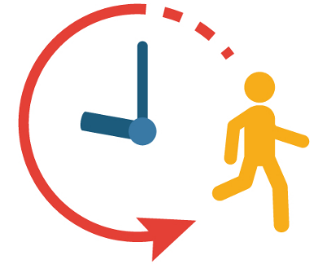
de component
het geheel
= het onderdeel
Je kunt verschillende componenten trainen: benen, armen, rug etc.
= zonder dat er iets ontbreekt
Je kunt ook aan je conditie als geheel werken.

Slide 17
mogelijk
het is een feit
= wat kan gebeuren
Het is mogelijk dat je een blessure oploopt tijdens het sporten.
= het is zeker, waargebeurd
Het is een feit dat bewegen gezond is.

Slide 18
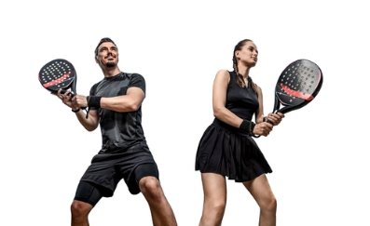
niet van de
succes hebben
grond komen
= niet slagen, geen succes hebben
Het thuis sporten is niet van de grond gekomen.
= met gunstige afloop of resultaat
Ik hoop dat ik met padel meer succes heb.

Slide 19
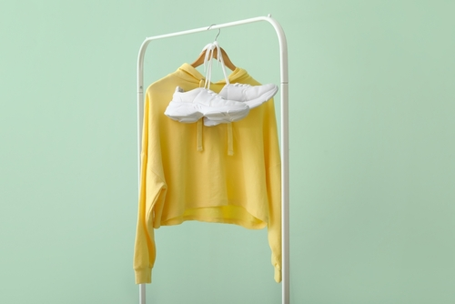
zijn beste tijd
gloednieuw zijn
gehad hebben
= heel erg nieuw zijn
Deze sportkleren zijn gloednieuw.
= niet meer zo goed werken als voorheen
Deze sportbroek heeft zijn beste tijd wel gehad.

Slide 20
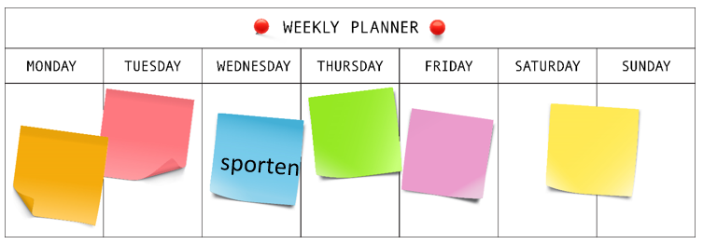
Het is mijn missie om elke week een sport te beoefenen die ik leuk vind. Zo wil ik mijn doel om gezond te blijven behalen.
het doel
de missie
= de reis met een speciale taak of opdracht

Slide 21
de fase
= de stap, een bepaalde tijd waarin iets gebeurt of verandert
de keuze
het uitproberen
het idee
Een sport kiezen verloopt bij mij in verschillende fases.

Slide 22
de sollicitatie
bemannen
= van personeel voorzien
het aannemen
de leidinggevende

Slide 23
de locatie
verblijven
= ergens voor een bepaalde tijd zijn
de activiteit
de periode

